Slide 1
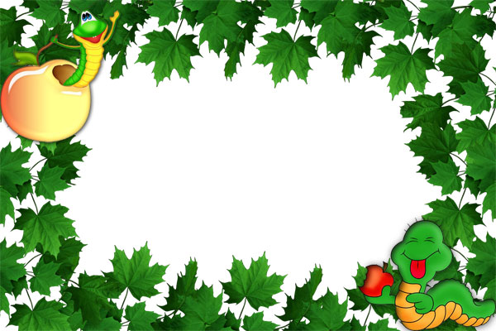
Артикуляционные гимнастики.
«Лопаточка»
Рот открыт, широкий расслабленный язык лежит на нижней губе.
«Чашечка»
Рот широко открыт. Передний и боковой края широкого языка подняты, но не касаются зубов.
«Стрелочка»
Рот открыт. Узкий напряжённый язык выдвинут вперёд.
«Трубочка»
Рот открыт. Боковые края языка загнуты вверх.
«Грибок»
Рот открыт. Язык присосать к нёбу. Как настоящий лесной гриб, язык поднялся и прилип.

Slide 2
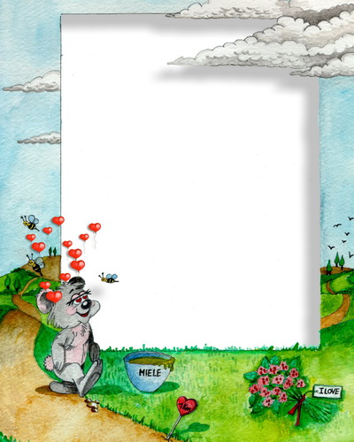
Динамические упражнения для языка.
«Часики»
Рот открыт. Губы растянуты в улыбку. Кончиком узкого языка попеременно тянуться под учёт педагога к уголкам рта.
«Змейка»
Рот широко открыт. Узкий язык сильно выдвинут вперёд и убрать вглубь рта.
«Качели»
Рот открыт. Напряжённым языком тянуться поочерёдно к носу и подбородку, либо к верхним и нижним резцам.
«Спрячь конфетку»
Рот закрыт. Напряжённым языком упереться то в одну, то в другую щеку.
«Катушка»
Рот открыт. Кончик языка упирается в нижние резцы, боковые края прижаты к верхним коренным зубам. Широкий язык «выкатывается» вперёд и убирается вглубь рта.
«Лошадка»
Присосать язык к нёбу, Щёлкнуть языком. Цокать медленно и сильно, тянуть подъязычную связку.
«Гармошка»
Рот раскрыт. Язык присосать к нёбу. Не отрывая языка от нёба, сильно оттягивать вниз нижнюю челюсть.
«Маляр»
Рот открыт. Широким кончиком языка, как кисточкой, ведём от верхних резцов до мягкого нёба.
«Вкусное варенье»
Рот открыт. Широким языком облизать верхнюю губу и убрать язык вглубь рта.
Динамические упражнения для языка.
«Часики»
Рот открыт. Губы растянуты в улыбку. Кончиком узкого языка попеременно тянуться под учёт педагога к уголкам рта.
«Змейка»
Рот широко открыт. Узкий язык сильно выдвинут вперёд и убрать вглубь рта.
«Качели»
Рот открыт. Напряжённым языком тянуться поочерёдно к носу и подбородку, либо к верхним и нижним резцам.
«Спрячь конфетку»
Рот закрыт. Напряжённым языком упереться то в одну, то в другую щеку.

